Slide 1
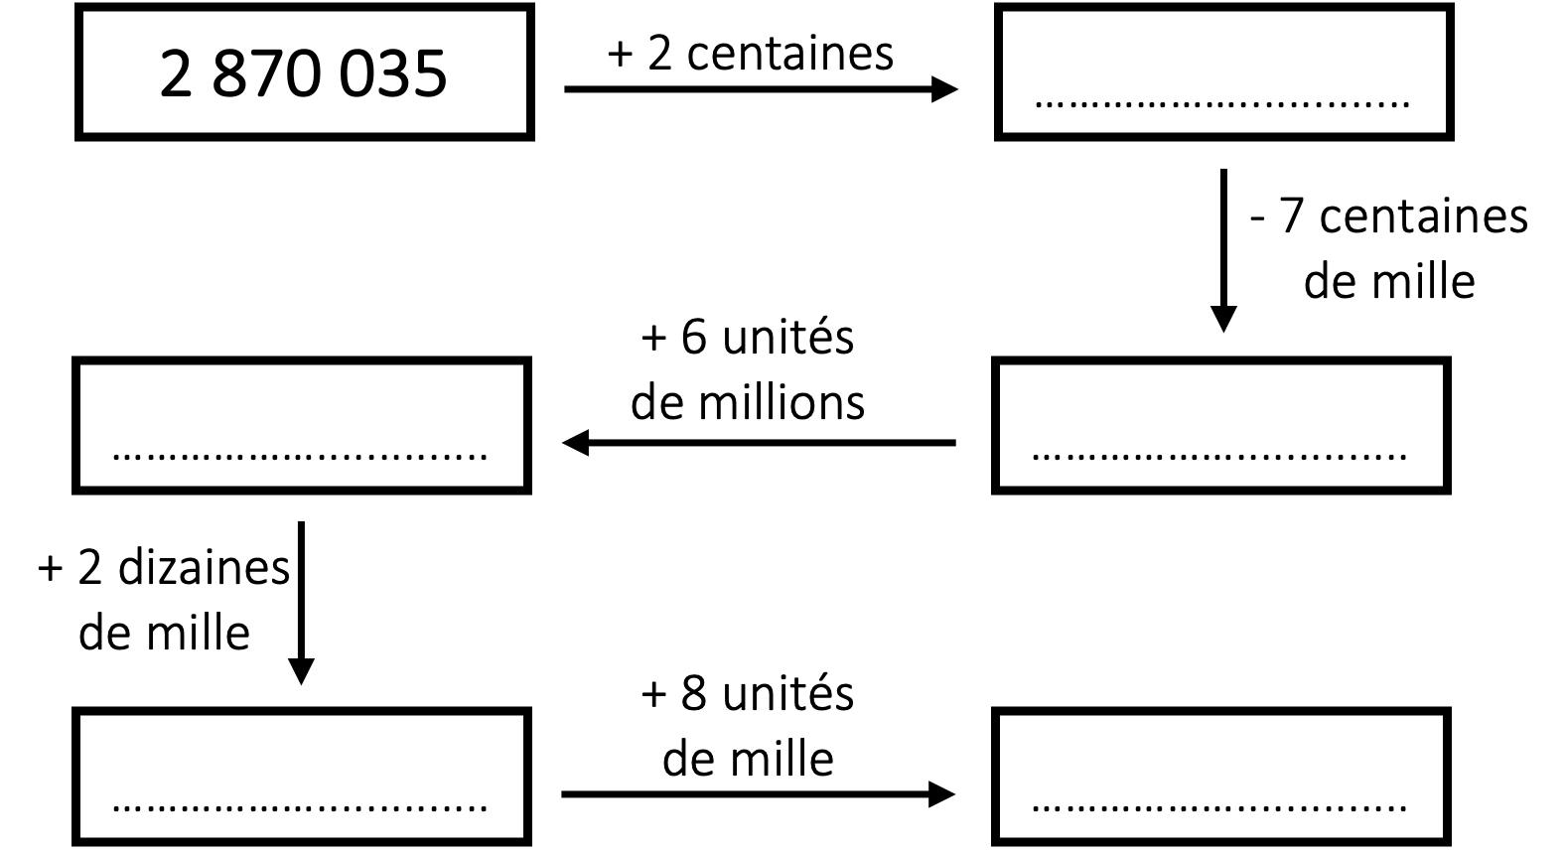
Plan de travail – Semaine du 13 au 17 septembre 2021
École élémentaire Bourg de Bouillante – Classe de CM2 – Mme AGAPE
Exercice n°1 : Identifier la classe grammaticale d’un mot
Consigne : Identifie la classe grammaticale de tous les mots de la phrase suivante. Souligne en rouge les verbes, en bleu les noms, en noir les déterminants, en vert les adjectifs et en violet les prépositions.
Mes petits camarades travaillent à la maison.
Exercice n°2 : Se remémorer l’orthographe de mots fréquents et mots irréguliers
Consigne : Écris les phrases dictées par un parent.
________________________________________________________________________________________________________________________________________________________________________________________________________________________________________________
Exercice n°3 : Connaitre l’ordre alphabétique
Consigne : Trace le chemin qui mène à la sortie. Passe de case en case en respectant l’ordre alphabétique.
laurier | maison | nénuphar | nébuleuse | névrose
lapereau | mais | obtenir | obtention | partenaire
punition | portillon | participer | chemin | partager
portail | portière | quarante | quartier | quatre
chien | résidence | rester | vélo | dinosaure
savonner | savourer | savoir | raison | alphabet
saumon | savant | tétine | utiliser | voiture
Exercice n°4 : Connaitre la valeur de chaque chiffre composant un nombre entier
Consigne : Trouve le nombre mystère en suivant les instructions.

Slide 2
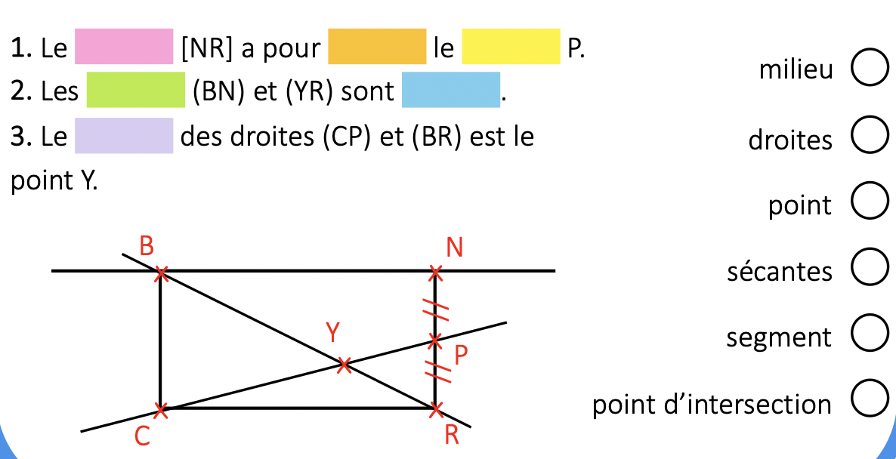
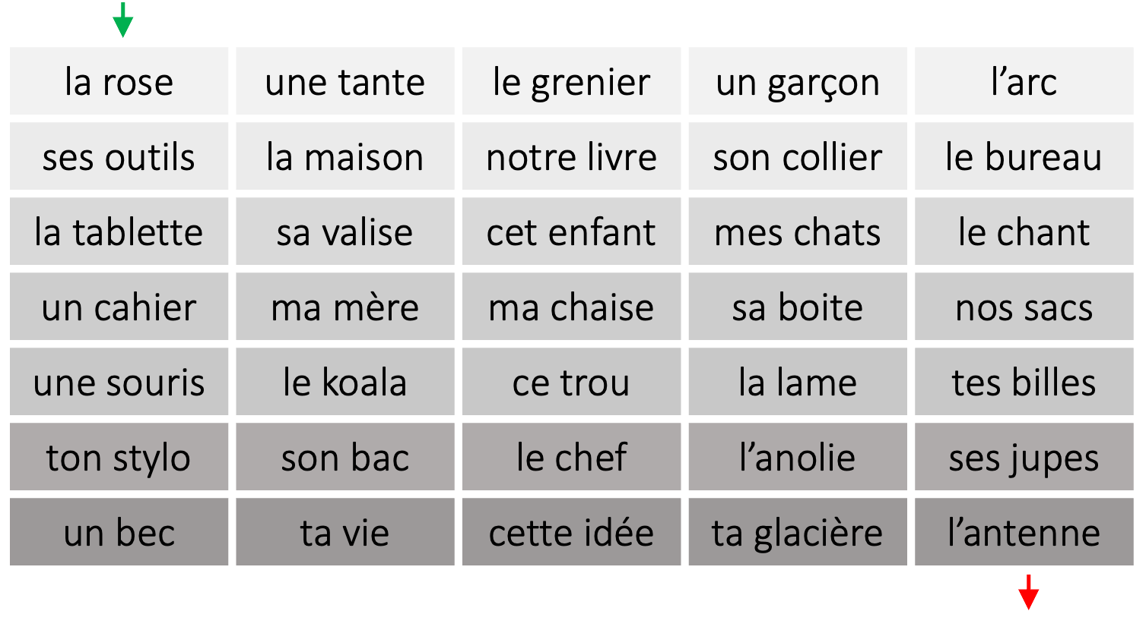
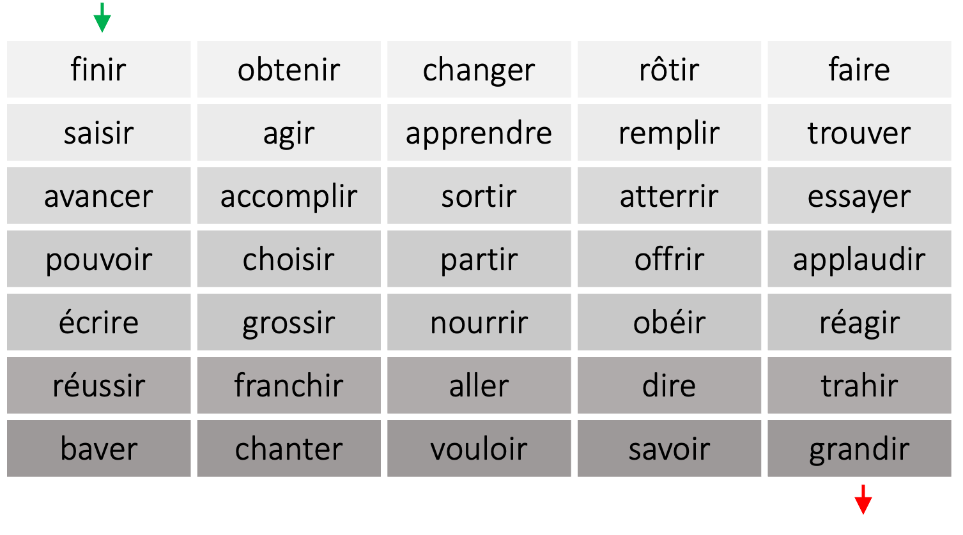
Exercice n°5 : Connaitre le vocabulaire et le codage en géométrie
Consigne : Replace les mots qui ont été masqués pour que la description corresponde à la figure proposée. Pour indiquer tes réponses, colorie chaque cercle de la bonne couleur.
Exercice n°6 : Identifier le verbe conjugué dans une phrase simple
Consigne : Dans chaque phrase, souligne le verbe conjugué.
Le cheval court dans le pré. Le facteur apporte un paquet.
Regarde ce joli chien ! La vieille dame dort dans son fauteuil.
Exercice n°7 : Identifier le genre et le nombre d’un groupe nominal
Consigne : Trace le chemin qui mène à la sortie. Passe uniquement sur des cases qui contiennent des groupes nominaux féminins singuliers.
Exercice n°8 : Donner le groupe d’un verbe
Consigne : Trace le chemin qui mène à la sortie. Passe uniquement sur des cases qui contiennent des verbes du 2ème groupe.

Slide 3
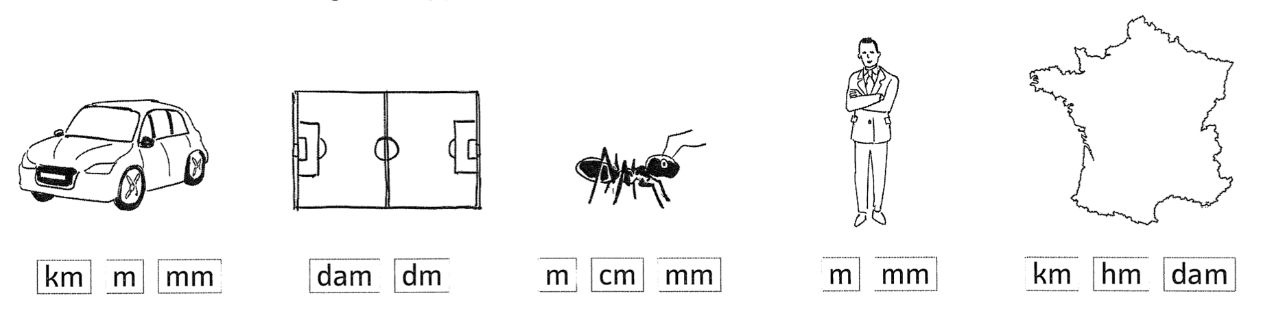
Exercice n°9 : Poser et calculer des additions et des soustractions
Consigne : Pose et calcule les additions et les soustractions suivantes.
12 876 + 7 699 | 9 092 + 72 446 | 9 876 – 5 432 | 1 248 – 679
Exercice n°10 : Estimer une unité de mesure de longueur
Consigne : Colorie l’unité de longueur appropriée parmi celles proposées.
Exercice n°11 : Écrire en chiffres des nombres entiers
Consigne : Écris les nombres dictés par un parent.
Exercice n°12 : Concevoir et écrire de manière autonome une à plusieurs phrases
Consigne : Raconte tes grandes vacances.
________________________________________________________________________________________________________________________________________________________________________________________________________________________________________________________________________________________________________________________________________________________________________________________________________________________________________________________________________________________________

Slide 4
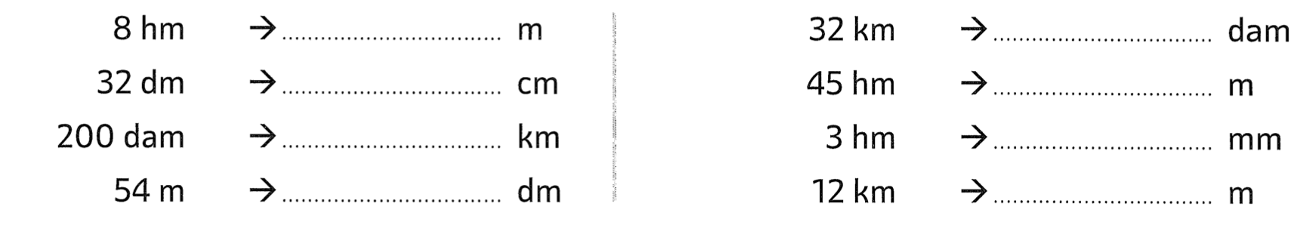
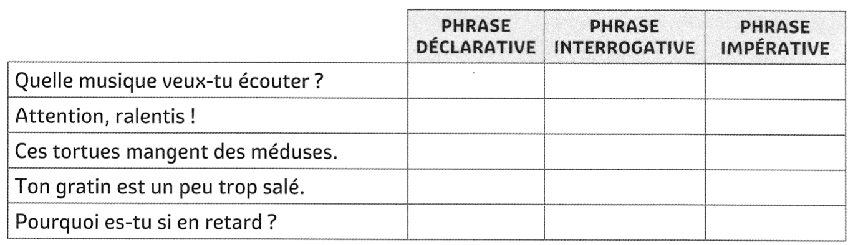
Exercice n°13 : Trouver l’infinitif d’un verbe conjugué
Consigne : Colorie d’une même couleur les verbes conjugués avec leur infinitif.
J’ai vu | Nous écoutons | Il a fini | Tu auras | FINIR | ÉTUDIER | VOIR | FAIRE
Tu diras | Vous étudiiez | Je partirai | Vous mettiez | PARTIR | ÉCOUTER | DIRE | ALLER
J’ai compris | Elle savait | Elles sont allées | Nous faisions | SAVOIR | COMPREN-DRE | METTRE | AVOIR
Exercice n°14 : Convertir des mesures de longueur
Consigne : Convertis ces longueurs dans l’unité demandée.
Exercice n°15 : Comprendre un article de dictionnaire
Consigne : Trouve l’exemple qui correspond à chaque sens du mot « figure ». Inscris le numéro correspondant dans chaque cercle.
figure | 1. Partie antérieure de la tête ; visage. 2. Représentation d’une forme par un dessin. 3. Suite de mouvements précis, de pas, qu’on exécute. 4. Personnage célèbre ou personnalité marquante.
n. f.
Jean Jaurès était une grande figure du monde politique en France.
Les patineurs exécutent un enchainement de figures sur la glace.
Julie a la figure barbouillée de chocolat.
Le carré, le triangle et le cercle sont des figures géométriques.
Exercice n°16 : Identifier le type d’une phrase
Consigne : Coche la case correspondant à chaque type de phrase.

Slide 5

Exercice n°17 : Écrire sans erreur les homophones grammaticaux
Consigne : Dans chaque phrase, entoure la bonne réponse.
Les bucherons [on / ont] commencé [a / à] couper du bois.
Le poème [et / est] long [et / est] difficile à apprendre.
Ils [son / sont] heureux de fêter [son / sont] anniversaire.
Exercice n°18 : Copier un texte sans erreur en respectant la présentation
Consigne : Copie lisiblement le texte en respectant la présentation, l’orthographe et la ponctuation.
La Seconde Guerre mondiale
Du 1er septembre 1939 au 2 septembre 1945, toute la planète s’embrase, sur mer, sur terre, dans les airs, faisant de ce conflit le plus vaste que l’humanité a connu jusqu’à aujourd’hui.
De la montée du nazisme en Allemagne à la bataille de Stalingrad, en passant par les grandes batailles du Pacifique, découvre les faits marquants de cette guerre.

Slide 6
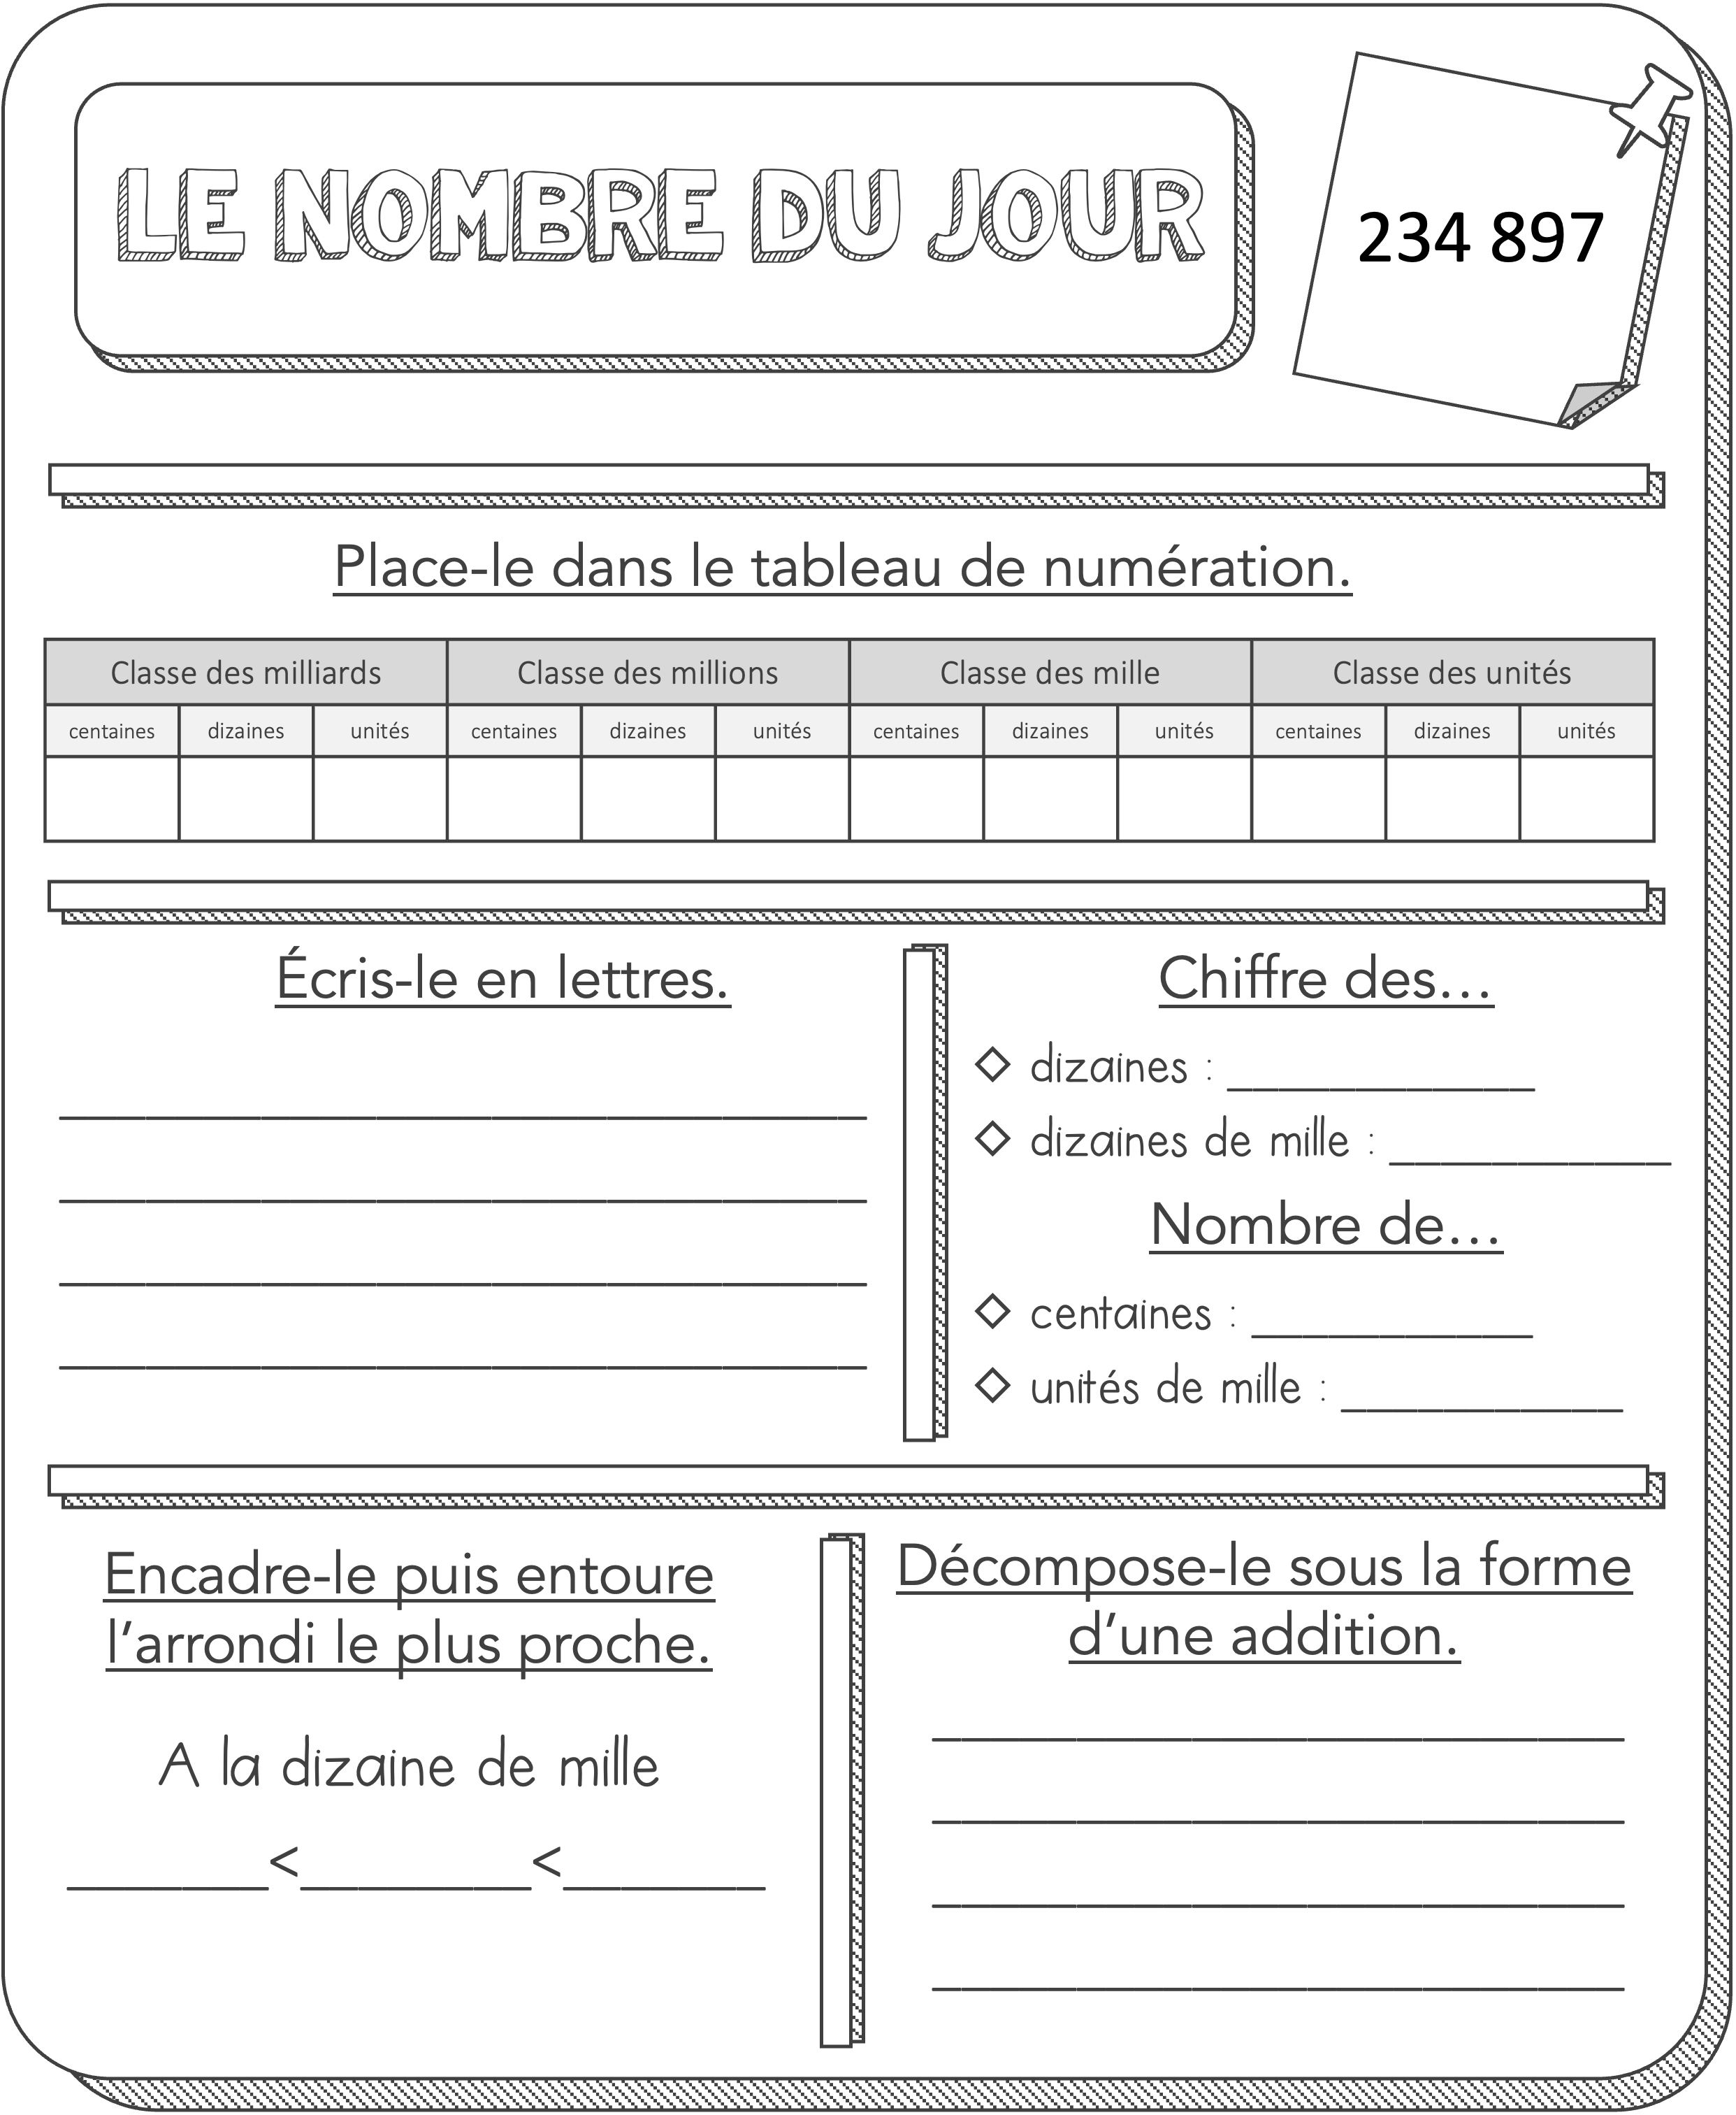
Exercice n°19 : Conjuguer des verbes des 1er et 2ème groupes au présent de l’indicatif
Consigne : Colorie d’une même couleur chaque verbe et la personne à laquelle il est conjugué.
JADOUCIR ^{3ème} pers. du sing. | Ils présentent | Elle adoucit | MIMER ^{1ère} pers. du plur. | Je bondis | AGRANDIR 2ème pers. du sing. | Tu trouves | DÉMOLIR ^{3ème} pers. du sing.
Nous mimons | BONDIR ^{1ère} pers. du sing. | Vous découpez | Ils avouent | DÉCOUPER 2ème pers. du plur. | Elle démolit | REFROIDIR 2ème pers. du plur. | Vous refroidissez
ENRICHIR ^{1ère} pers. du sing. | Nous évaluons | TROUVER 2ème pers. du sing. | AVOUER ^{3ème} pers. du plur. | Tu agrandis | ÉVALUER ^{1ème} pers. du plur. | J’enrichis | PRÉSENTER ^{3ème} pers. du plur.
Exercice n°20 : Identifier le type d’une phrase
Consigne : Complète le rituel du nombre du jour.

